Slide 1
KHỞI ĐỘNG
Xem video và đoán nội dung bài học hôm nay?

Slide 2
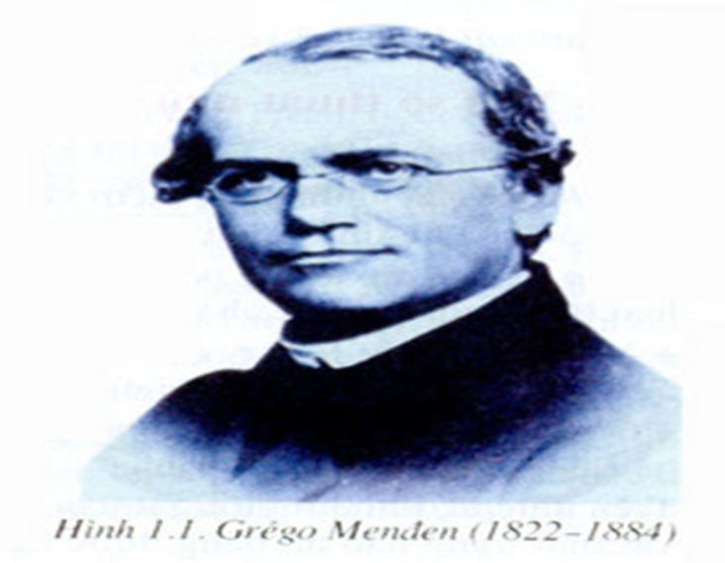
BÀI 36. CÁC QUY LUẬT DI TRUYỀN CỦA MENĐEL

Slide 3
Một cặp vợ chồng tóc xoăn sinh được hai người con, người con thứ nhất có kiểu tóc xoăn giống bố mẹ, người con thứ hai có kiểu tóc thẳng. Vậy đặc điểm về kiểu tóc của bố mẹ được truyền cho con cái như thế nào?

Slide 4
BÀI 36. CÁC QUY LUẬT DI TRUYỀN CỦA MENĐEL
HÌNH THÀNH KIẾN THỨC
NỘI DUNG
I - MENĐEL VÀ THÍ NGHIỆM LAI MỘT CẶP TÍNH TRẠNG
II – THÍ NGHIỆM LAI HAI CẶP TÍNH TRẠNG

Slide 5
MỤC TIÊU
Nêu được ý tưởng của Menđel là cơ sở cho những nghiên cứu về di truyền (gene).
Dựa vào thí nghiệm lai một cặp tính trạng, nêu được các thuật ngữ trong nghiên cứu các quy luật di truyền.
Phân biệt, sử dụng được một số kí hiệu trong nghiên cứu di truyền học (P, F…..)
Dựa vào công thức lai một cặp tính trạng và kết quả lai trong thí nghiệm của Menđel, phát biểu được quy luật phân li; giải thích được kết quả thí nghiệm theo Menđel.
Trình bày được thí nghiệm lai phân tích. Nêu được vai trò của phép lai phân tích.
- Dựa vào công thức lai hai cặp tính trạng và kết quả lai trong thí nghiệm của Menđel, phát biểu được quy luật phân li độc lập và tổ hợp tự do. Giải thích được kết quả thí nghiệm theo Menđel.

Slide 6
BÀI 36. CÁC QUY LUẬT DI TRUYỀN CỦA MENĐEL
I - MENĐEL VÀ THÍ NGHIỆM LAI MỘT CẶP TÍNH TRẠNG
Nội dung 1: Tìm hiểu phương pháp nghiên cứu của Menđel
TRÒ CHƠI HỘP QUÀ BÍ MẬT

Slide 7
Câu 1. Ai là người đặt nền món cho di truyền học hiện đại?
Một cây bút
Gregor Johann Menđel

Slide 8
Câu 2. Menđel sinh năm ra và mất năm nào? Quê hương của ông ở đâu?
Một chiếc kẹo
1822-1884
Ông sinh ra tại Vương quốc Áo, nay thuộc cộng hòa Séc

Slide 9
Câu 3. Đối tượng nghiên cứu trong các thí nghiệm của Menđel là gì?
Một tràng pháo tay
Cây đậu hà lan

Slide 10
Câu 4. Đậu Hà Lan có đặc điểm gì đặc biệt để được chọn làm đối tượng nghiên cứu trong thí nghiệm của Menđel?
Một cây bút
Có nhiều biến dị, tự thụ phấn nghiêm ngặt, hoa lưỡng tính, thời gian sinh trưởng ngắn, số lượng cá thể đời con lớn, có nhiều tính trạng tương phản.

Slide 11
Câu 5. Menđel đã sử dụng phương pháp nghiên cứu nào?
Một quả táo
Lựa chọn đối tượng, tiếp cận thực nghiệm và định lượng, phương pháp lai và phân tích con lai, vận dụng toán xác xuất.

Slide 12
Câu 6. Menđel sử dụng phương pháp nghiên cứu trên để giải thích điều gì?
Một chiếc kẹo
Giải thích sự phân li kiểu hình ở đời con

Slide 13
Câu 7. Menđel đã giải thích sự phân li ở đời con như thế nào?
You are given 4 candies
Bố mẹ truyền cho con những nhân tố riêng biệt gọi là nhân tố di truyền, các nhân tố này không bị mất đi mà giữ nguyên ở thế hệ sau.

Slide 14
Câu 8. Menđel đã đóng góp gì cho di truyền học hiện đại?
Một chiếc kẹo
Ông đã đưa ra ý tưởng về gene cho nghiên cứu di truyền học hiện đại.

Slide 15
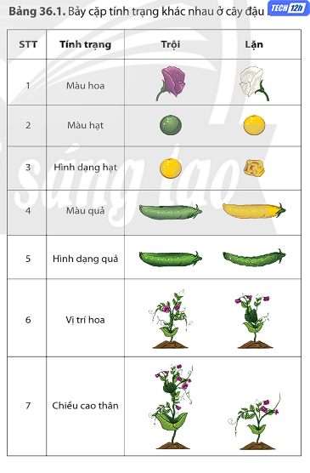
PHIẾU HỌC TẬP SỐ 1
Nhóm…………………..
HOẠT ĐỘNG NHÓM
Quan sát Bảng 36.1, hãy gọi tên các cặp tính trạng khác nhau mà Mendel thực hiện thí nghiệm lai trên cây đậu hà lan

Slide 16
Hoàn thành bằng cách dán các từ cho sẵn vào ô tương ứng
Tím
Trắng
Xanh
Vàng
Tròn
Méo
Xanh
Vàng
To
Bé
Trên thân cành
Trên ngọn cành
Cao
Thấp

Slide 17
Em hãy nêu kết luận (nhận định) của Menđel sau khin tiến hành hàng nghìn các phép lai khác nhau?
Menđel đã đưa ra nhận định bố mẹ truyền cho con những nhân tố riêng biệt được gọi là nhân tố di truyền , các nhân tố này không bị mất đi mà giữ nguyên ở thế hệ sau.

Slide 18
BÀI 36. CÁC QUY LUẬT DI TRUYỀN CỦA MENĐEL
I - MENĐEL VÀ THÍ NGHIỆM LAI MỘT CẶP TÍNH TRẠNG
Nội dung 1: Tìm hiểu phương pháp nghiên cứu của Menđel
Ý tưởng của Menđel đã cống hiến gì cho di truyền học?
- Bằng cách lựa chọn đối tượng, tiếp cận thực nghiệm và định lượng, phương pháp lai và phân tích con lai, ý tưởng của Menđel là cơ sở cho những nghiên cứu về nhân tố di truyền (gene).

